Slide 1
Windows 2012
WARSZTAT Windows 2012

Slide 2
AGENDA
Wirtualizacja Hyper-V
Konfiguracja startowa serwera
Ustawienie sieci i zapory (firewall)
Role i funkcjonalności
Konfiguracja usług DNS i DHCP
Rola serwera aplikacyjnego
Usługi katalogowe (AD)
Konta i grupy lokalne oraz konta i grupy domenowe
Uprawnienia NTFS i inne
Wykonywanie backupu i odzyskiwanie danych
Ustawienia komputerów w domenie za pomocą polityk (GPO)

Slide 3
Wirtualizacja Hyper-V
Wirtualne dyski vhd
  Fixed
  Expandable
  Diferential
Wirtualne sieci
  External
  Private
  Internal
Wirtualna maszyna
Snapshot

Slide 4
Konfiguracja startowa serwera
slmgr /rearm
sysprep
UAC
Run as
Ustawienia serwera
  Ustawienia językowe
  Strefa czasowa
  Nazwa serwera
  Dodanie do domeny

Slide 5
Ustawienie sieci i zapory (firewall)
IPv4 I IPv6
Rozwiązywanie nazw
  host
  DNS
  NETBIOS
Porty usług
Adres IP + Port usługi = Gniazdo (socket)
Ustawienia zapory
  Wyłaczenie i włączenie zapory
  Wyjątki (otwieranie portów i usług)

Slide 6
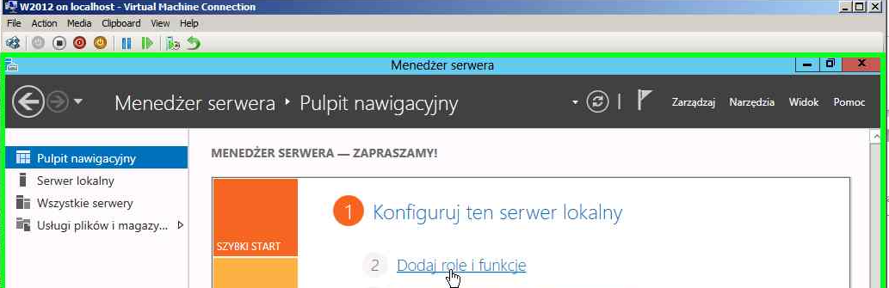
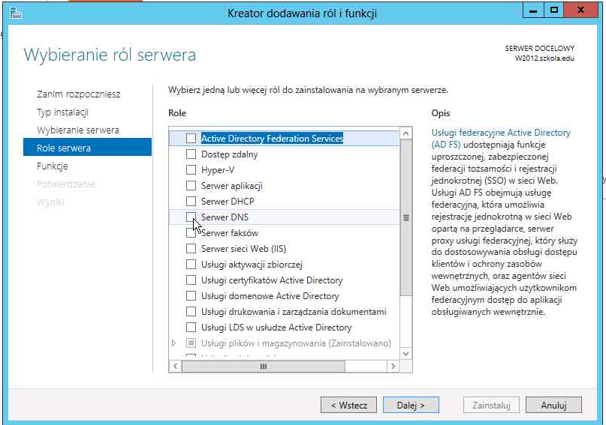
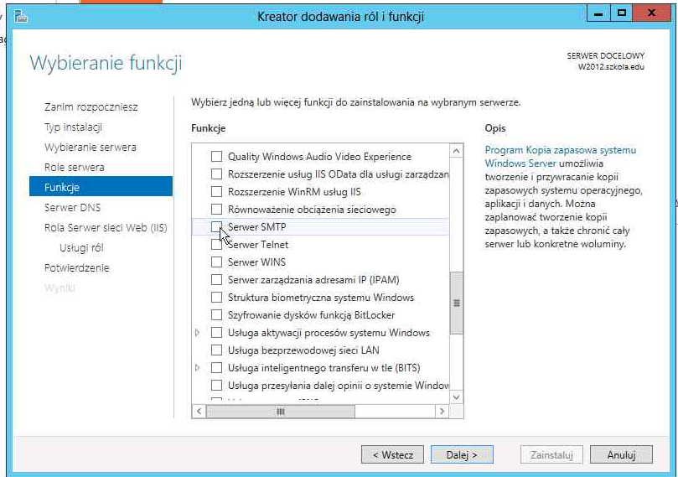
Role i funkcjonalności
Role serwera
Funkcjonalności
Włączanie ról i funkcjonalności

Slide 7
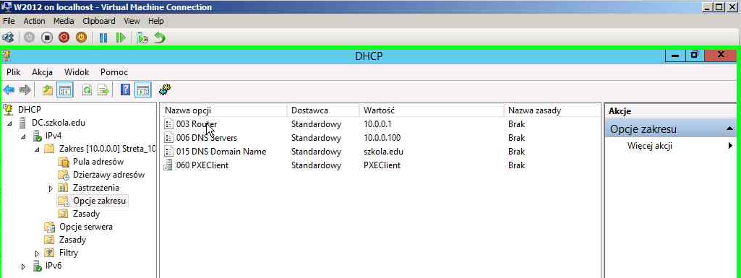
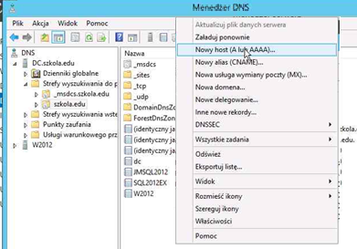
Konfiguracja usług DNS i DHCP
Adres statyczny
Autokonfiguracja
Adres z serwera DHCP
DNS
  Strefa “do przodu”: A,AAA,CNAME,MX,SRV….
  Strefa “do tyłu”: PTR
Strefa podstawowa
Strefa zapasowa
Replikacja stref

Slide 8
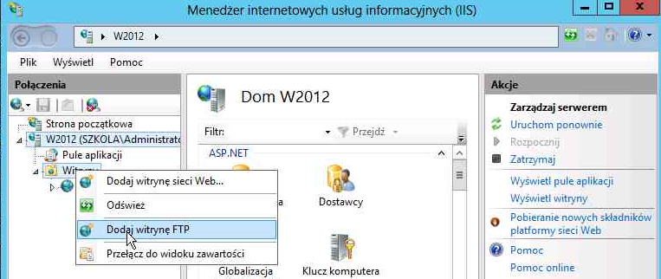
Rola serwera aplikacyjnego
Serwer webowy – HTTP
FTP
SMTP
SSL I TLS
Certyfikaty

Slide 9
Usługi katalogowe (AD)
Usługi katalogowe
Partycje
  Schematu
  Konfiguracji
  Domenowa
  Aplikacji
Wykaz globalny (Global Catalog)
Rekordy SRV na serwerze DNS

Slide 10
Konta i grupy lokalne oraz konta i grupy domenowe
Serwer członowski
  Baza SAM
  Konta lokalne użytkowników i grup
Kontroler domeny
  jednostki organizacyjne
  grupy: domenowe lokalne, globalne, uniwersalne
  konta użytkowników i komputerów
  członkostwo w grupach

Slide 11
Uprawnienia NTFS i inne
Dziedziczenie upawnień
Uprawnienia NTFS do folderu i pliku
Uprawnienia do udziałów plików i drukarek
Uprawnienia do udziałów FTP I portali HTTP
Uprawnienia do obiektów w AD
Audyt dostępu do zasobów

Slide 12
Wykonywanie backupu i odzyskiwanie danych
Narzędzia do backupu
Rodzaje backupu
Harmonogram
Odzyskiwanie danych

Slide 13
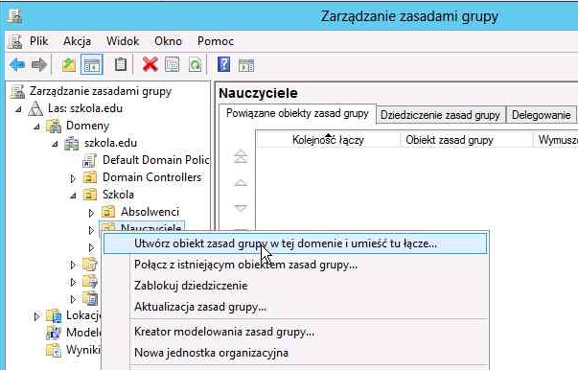
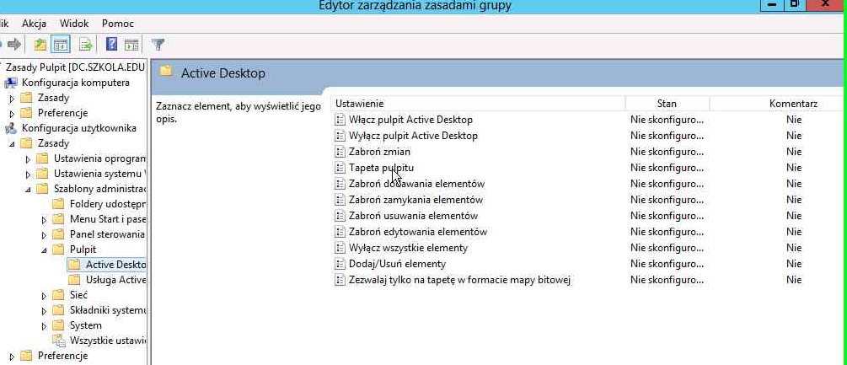
Ustawienia komputerów w domenie za pomocą polityk (GPO)
Tworzenie i edycja GPO
Sekcja komputer i użytkownik
Linkowanie GPO
Dziedziczenie ustawień GPO
Centralne wymuszanie ustawień
Instalacja programów

Slide 14
CASE Study
Tematem jest zaplanowanie i wdrożenie środowiska złożonego z serwerów Microsoft Windows 2012 i klientów Microsoft Windows 8.
Zadanie do wykonania
Przedyskutujcie jakie role i funkcjonalności włączycie
Zaplanuj strukturę jednostek organizacyjnych
Zaplanuj zasady grup przypisane do komputera i użytkownika
Zaprojektuj przypisanie zasad grup do odpowiednich jednostek organizacyjnych
Zastanów się w których jednostkach organizacyjnych umieścić konta użytkowników, a w których konta komputerów
W przypadku braku możliwości efektywnego przypisania zasad grup do jednostek organizacyjnych zaplanuj przypisanie odpowiednich uprawnień do zasad grup

